Slide 1
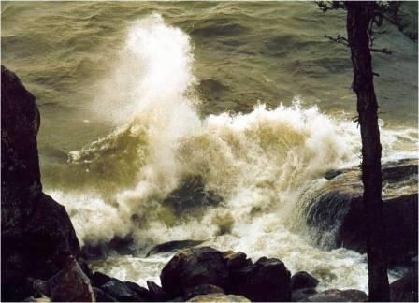
Воды Байкала
Байкал самое глубокое пресноводное озеро в мире.
По объёму водной массы оно занимает второе место.
Байкал вмещает 1/5 мировых запасов и более 4/5 запасов пресных вод нашей страны.
Температура воды летом:
поверхностных слоёв +8… +9 °С
в отдельных заливах 15°С
глубинных слоёв +3… +5°С

Slide 2
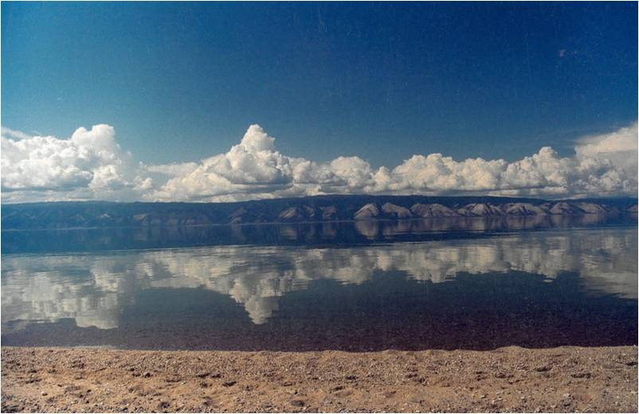
Масса веществ растворенных в Байкале:
Общая минерализация воды в Байкале:
составляет 120 мг/л,
суммарное содержание ионов в воде озера - 96,7 мг/л

Slide 3
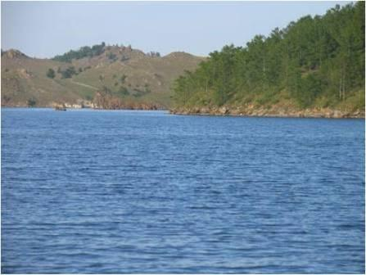
Химический состав воды Байкала:
Средний ионный состав воды Байкала,
по Г. Ю. Верещагину, К. К. Вотинцеву, составляет:
гидрокарбонаты (НСО3-) - 66,5,
сульфаты (SO4 2-) - 5,2,
хлор (Сl-) - 0,6,
кальций (Са 2+) - 15,2,
магний (Мg 2+) - 3,1,
натрий (Na+) - 3,8,
калий (К+) - 2,0,
нитраты (NO3-) - О,3 - 0,5,
фосфаты (РО4 3-) - 0,02 - 0,06,
карбонаты (СО3 2-) - 0,6 - 0,06,
железо (Fe) - 0,02 - 0,03,
алюминий (Аl3+) - следы,
кислород (О2) - 9,6 - 14,4,
азот (N2) - 16,8 - 22,4,
марганец (Мn) - 0,0012 - 0,0023;
жесткость - 1,039 мг-экв.,
силикаты и кремниевая кислота (SiО2) - 1,6 - 5,5
свободная углекисло- та (СО2) - 0,44 - 5,28,

Slide 4
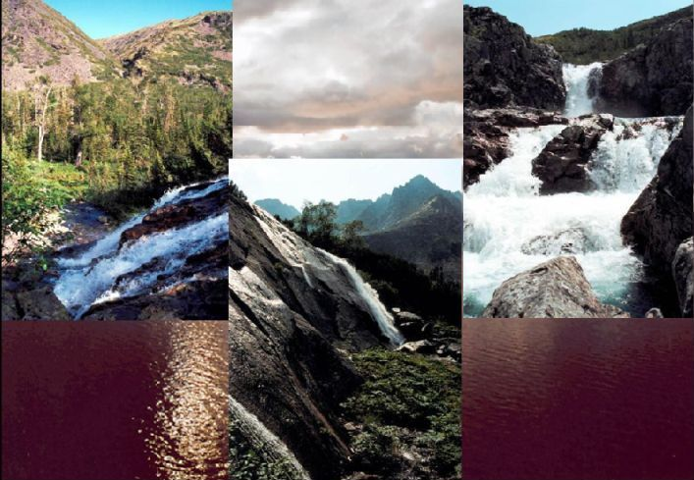
Водопад на речке Шумилиха
падает с каменной стенки
9-метровой высоты.
Баргузинский заповедник.
Вершина реки Правая Тонгода
славится своими живописными
водопадами.
Байкало-Ленский заповедник.
Каскад "Чудо Тонгоды".
Вершина реки Правая Тонгода.
Байкало-Ленский заповедник.

Slide 5
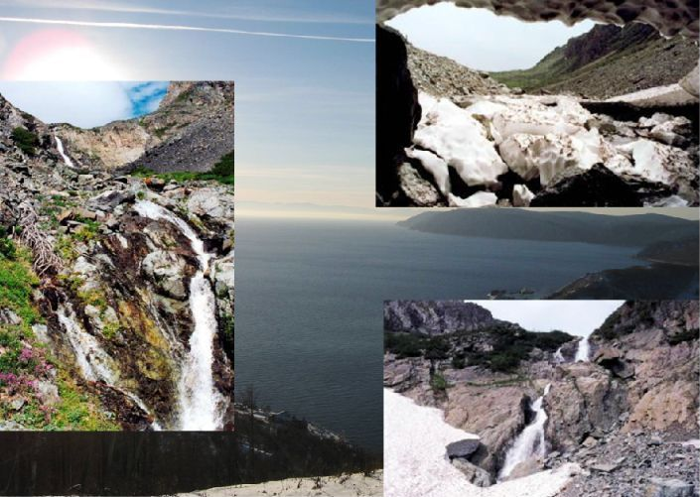
Вторая ступень водопада Скалистый
(ручей Безымянный).
Байкальский хребет, 3 километра севернее мыса Заворотный.
Миллионы лет наполняют чашу Байкала многочисленные реки и ручьи, принося в него холодность и чистоту заоблачного мира.
На снимке: вершина ручья Скалистого.
Северо-западное побережье.
Под мощным снежником на ручье Безымянный (подножие первого водопада) весной образуется 10-метровый ледяной тоннель.
назад

